Slide 1
ỦY BAN NHÂN DÂN QUẬN LONG BIÊN
TRƯỜNG TIỂU HỌC ÁI MỘ B
CHÍNH TẢ
BUÔN CHƯ LÊNH ĐÓN CÔ GIÁO

Slide 2
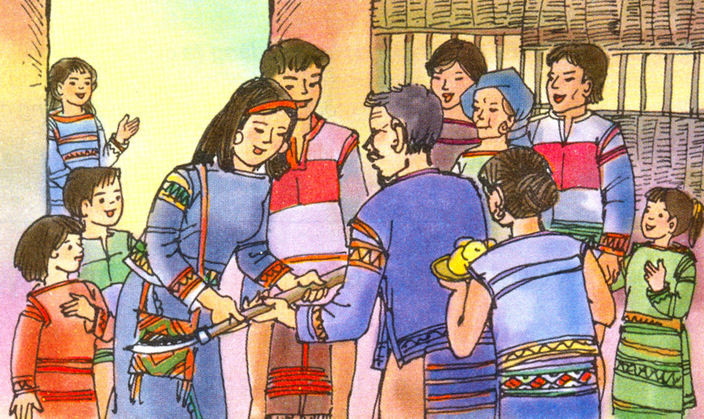

Slide 3
Buôn Chư Lênh đón cô giáo
Y Hoa lấy trong gùi ra một trang giấy, trải lên sàn nhà. Mọi người im phăng phắc. Y Hoa nghe rõ cả tiếng đập trong lồng ngực mình. Quỳ hai gối lên sàn, cô viết hai chữ thật to, thật đậm: “Bác Hồ”. Y Hoa viết xong, bỗng bao nhiêu tiếng cùng hò reo:
- Ôi, chữ cô giáo này! Nhìn kìa!
- A, chữ! Chữ cô giáo!
Hà Đình Cẩn

Slide 4
- Đoạn văn cho em biết điều gì?
- Đoạn văn nói lên tấm lòng của bà con Tây Nguyên đối với cô giáo và cái chữ.

Slide 5
- Viết từ khó:
phăng phắc
phăng phắc
lồng ngực
lồng ngực
trải lên
trải lên
Y Hoa
sàn nhà

Slide 6
VIẾT BÀI.

Slide 7
Bài 2) Tìm những tiếng có nghĩa:
a) Chỉ khác nhau ở âm đầu tr hay ch
M : trao (trao đổi) - chao (chao liệng)
Trao đổi / chao liệng ; trắc trở / chắc chắn
trung thành / chung thủy ; tru tréo / chu toàn
trong trắng / chong chóng ; trinh bạch / chinh chiến
trưng bày / chưng hửng
trừng phạt / chừng mực ; truyền đạt / dây chuyền

Slide 8
b) Chỉ khác nhau ở thanh hỏi hay thanh ngã
M : bảo (bảo ban) - bão (cơn bão)
Dạy bảo / mưa bão ; nghĩ ngợi / nghỉ ngơi
kẻ thù / kẽ hở ; kỷ luật / kỹ thuật
mở đầu / màu mỡ ; ẩu đả / đã đành
chim sẻ / sạch sẽ ; nổi giận / nỗi lòng
cổ tích / mâm cỗ ; củ quả / cũ kỹ ;.....

Slide 9
3. Tìm tiếng thích hợp với mỗi ô trống:
a) Những tiếng có chứa âm đầu là tr hay ch.
Nhà phê bình và truyện của vua
Một ông vua tự là mình có tài văn nên rất hay viết truyện. của vua rất nhạt nhẽo nhưng vì sợ vua nên ai dám bai.
Chỉ có một nhà phê bình dám nói sự thật . Vua tức giận tống ông vào ngục.
Thời gian sau , vua lại tự do cho nhà phê bình, mời ông đến dự tiệc, thưởng thức sáng tác mới. Khi vua yêu cầu nhà phê bình nêu nhận xét , ông bước nhanh về phía mấy người lính canh và nói :
- Xin hãy đưa tôi lại nhà giam!
cho
Truyện
chẳng
chê
trả
trở

Slide 10
3b) Những tiếng có thanh hỏi/thanh ngã. Lịch sử bấy giờ ngắn hơn Thấy điểm tổng kết môn Lịch sử của cháu thấp quá, ông bảo: – Ngày ông đi học, ông toàn được điểm 9, điểm 10 môn Lịch sử. . Thế mà bây giờ điểm tổng kết môn Lịch sử của Cháu chỉ được 5,5. Cháu suy nghĩ sao đây? Cháu đáp: –Nhưng thời ông đi học thì lịch sử ngắn hơn bây giờ ạ.

Slide 11
DẶN DÒ:
-Sửa và viết lại các từ viết sai trong bài chính tả.

